Slide 1
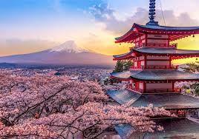
Des petites informations sur Le Japon
Le Japon est un pays insulaire de l'Asie de l'Est, situé entre l'océan Pacifique et la mer du Japon, à l'est de la Chine, de la Corée du Sud et de la Russie, et au nord de Taïwan. Le Japon s’est formé, depuis 1945, un archipel de 6 852 îles. L'archipel s'étend sur plus de trois mille kilomètres. La plupart des îles sont montagneuses, parfois volcaniques. Le Japon est le onzième pays le plus peuplé du monde, avec environ 127 millions d'habitants pour 377 975 km carré.Le Grand Tokyo est la plus grande région métropolitaine du monde, avec plus de 35 millions d'habitants.

Slide 2
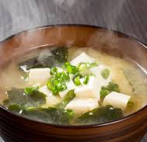
La soupe Miso
La soupe miso est une recette traditionnelle de la cuisine japonaise, elle se compose de bouillon à base de miso (pâte fermantée) et de dashi (un type de bouillon clair). Servie avec le riz.

Slide 3
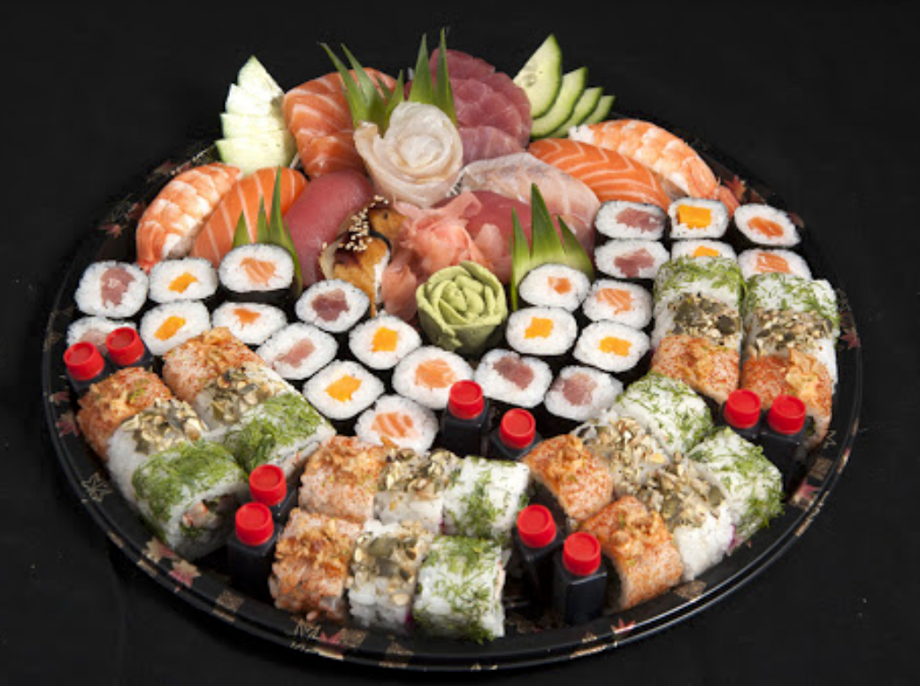
Les sushis
Le sushi est un plat traditionnel japonais, composé d'un riz vinaigré appelé shari combiné avec un autre ingrédient appelé neta qui est habituellement du poisson cru ou des fruits de mer.

Slide 4
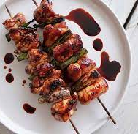
Les Yakitoris
Yakitori désigne dans la cuisine japonaise, des brochettes dont chaque morceau a la taille d'une bouchée, cuites sur un gril. Elles sont traditionnellement à base de poulet.

Slide 5
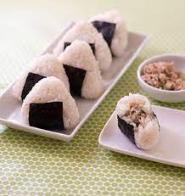
Les Onigiris
L'onigiri est une préparation culinaire japonaise sous formeune boulette de riz, généralement enveloppée d'une algue nori. On l'appelle aussi omusubi en fonction de la région au Japon mais les deux termes désignent plus ou moins la même chose. On trouve l'onigiri principalement sous 4 formes:
en triangle (qui est la plus répandue au Japon)
en boule en "tambour, c'est-à-dire la forme d'une galette
en "botte de paille", autrement dit rectangulaire et allongé

Slide 6
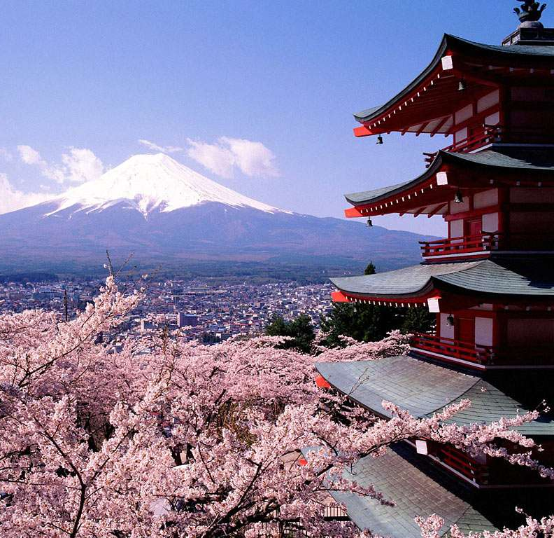
Le Mont Fuji
Le mont Fuji est une montagne du centre du Japon qui se trouve sur la côte sud de l'île de Honshū, au sud-ouest de l'agglomération de Tokyo. Avec 3 776 mètres d'altitude, il est le point culminant du Japon.

Slide 7
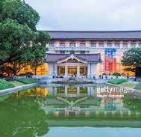
Le musée national de Tokyo
Inauguré en 1872, le musée national de Tokyo est le plus ancien et le plus grand musée du Japon. Ce musée possède et préserve une collection complète d'œuvres d'arts et d'objets archéologiques du Japon et d'autres pays de l'Asie de l'Est. Il détient 113 897 objets, incluant 87 objets classés trésor national japonais et 631 objets classés bien culturel important (au 31 mars 2012) ; il conserve de plus 2689 objets privés, dont 50 trésors nationaux et 252 biens culturels importants1. Le musée mène aussi des recherches et organise des événements ayant trait à sa collection.

Slide 8
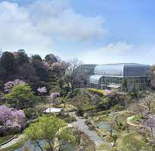
Le jardin Makino
Le jardin botanique Makino est un jardin botanique situé à Kōchi. Ce Jardin est créé en 1958 Ouvert au public tous les jours sauf le lundi.

Slide 9
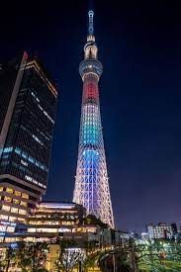
Tokyo SkyTree
La Tokyo Skytree est une tour de radiodiffusion du Japon, située dans l'arrondissement Sumida de Tokyo. Haute de 634 mètres, elle devient, le jour de son inauguration en 2012, la deuxième plus haute structure autoportante du monde avant La tour Khalifa.

Slide 10
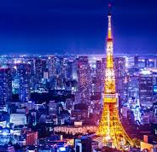
La tour de Tokyo
La tour de Tokyo est une tour rouge et blanche située dans l'arrondissement de Minato à Tokyo au Japon. Son concept est fondé sur celui de la tour Eiffel de Paris. La tour mesure 332,6 mètres de haut ce qui en fait l'une des plus hautes tours en métal du monde.

Slide 11
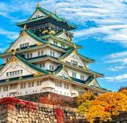
Château d’Osaka
Le château d'Osaka est un des châteaux les plus célèbres du Japon. Il a joué un rôle majeur durant l'unification du Japon au XVIᵉ siècle au cours de l'une des dernières grandes révoltes contre les Tokugawa, réprimée lors des sièges d'Osaka en 1614 et 1615.

Slide 12
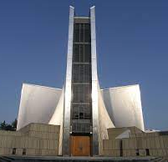
Cathédrale Sainte-Marie de Tokyo
La cathédrale Sainte-Marie de Tokyo est située à Tokyo, au Japon. Elle est le siège de l'archidiocèse de Tokyo. Le bâtiment originel, construit en 1899 en bois dans un style gothique, est détruit pendant la Seconde Guerre mondiale.

